Slide 1

Tiefenpsychologie und Religion
Prof. Dr. med. Samuel Pfeifer

Slide 2
Überblick
Unterschiedliche Perspektiven
Einige Protagonisten:
  Sigmund Freud
  C.G. Jung
  Erich Fromm
Relig. Tiefenpsychologie
  Eugen Drewermann
  Klaus Thomas
  W.W. Meissner
  Moshe H. Spero
  Joachim Scharfenberg

Slide 3

Überblick über die Therapieschulen
Jürgen Kriz (2014).Grundkonzepte der Psychotherapie. Weinheim Beltz (7.Auflage).

Slide 4
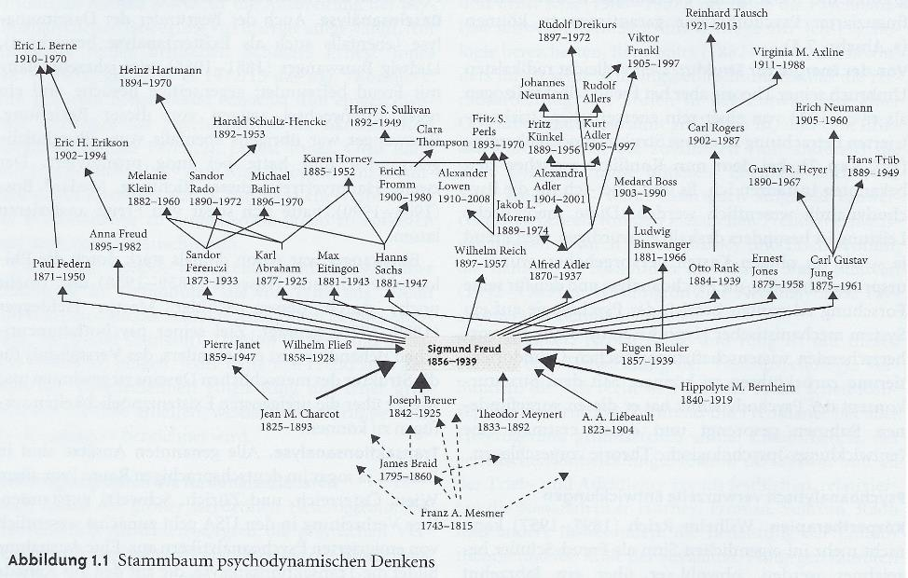
Tiefenpsychologie / Psychoanalyse – viele Zweige
Quelle: Jürgen Kriz (2014).Grundkonzepte der Psychotherapie. Weinheim Beltz (7.Auflage), S. 30
Notes:
Quelle: Jürgen Kriz (2014).Grundkonzepte der Psychotherapie. Weinheim Beltz (7.Auflage), S. 30

Slide 5
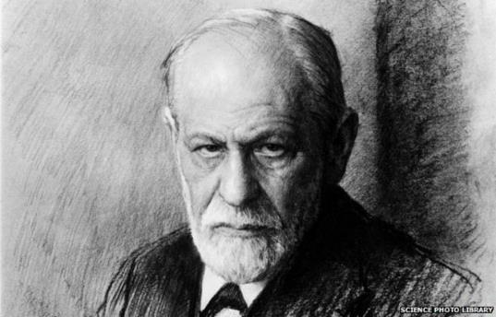
Sigmund Freud
Hinter den Erscheinungen der Neurose stehen nicht beliebige Affektregungen, sondern aktuelle oder frühere Sexualstörungen.
Zugang zu verschütteten Inhalten bilden die Träume. In ihnen verbergen sich Wunscherfüllungen, die als verkappte Erfüllungen einen verdrängten Wunsch signalisieren.
Wesentliche Kraft ist die Energie des Sexualtriebs, die Libido, das Streben nach Lustempfindung
Phasen der Sexualität prägen verschiedene Ebenen der neurotischen Struktur: oral – anal – genital
Ödipuskomplex: Verliebtheit in die Mutter, Eifersucht auf den Vater

Slide 6

Sigmund Freud: Die Zukunft einer Illusion (1927)
Ausgeprägte Religionskritik, speziell aus dem Judentum – «Religion als Zwangsneurose»
Religion entsteht nach Freuds Ansicht aus der menschlichen Hilflosigkeit.
Eine infantile Reaktion hierauf ist der Wunsch nach einem schützenden Vater. Die Religion erfüllt diesen Wunsch, allerdings nur in de Phantasie – aus diesem Grunde ist sie eine Illusion, eine Wunscherfüllungsphantasie.
Der Fortschritt der Wissenschaft führt zur Überwindung des Infantilismus. Der Mensch soll seine Energie weg vom Jenseits auf das irdische Leben konzentrieren.

Slide 7
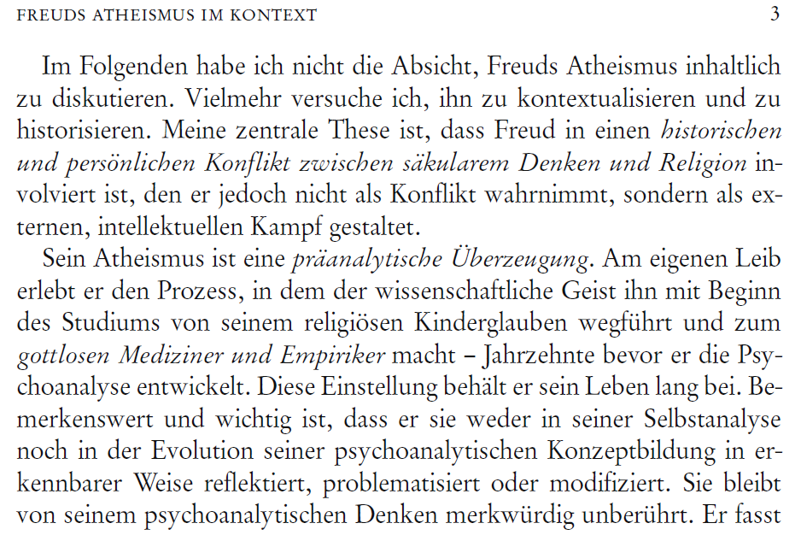
Freud und die Religion: «intellektueller Kampf»
Aus einem Artikel von Herbert Will (2014) in der psychoanalytischen Zeitschrift PSYCHE
Will H (2014). Vom Niedergang der Weltanschauungen. Freuds Atheismus im Kontext betrachtet. Psyche – Zeitschrift für Psychoanalyse 68:1-30.
Notes:
Will H (2014). Vom Niedergang der Weltanschauungen. Freuds Atheismus im Kontext betrachtet. Psyche – Zeitschrift für Psychoanalyse 68:1-30.

Slide 8
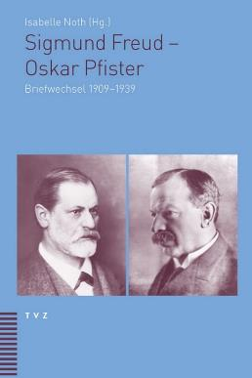
Briefwechsel Freud – Oskar Pfister
Oskar Pfister, reformierter Pfarrer in Zürich, pflegte einen regen Briefwechsel mit Freud.
Ein bedingungsloser Bewunderer Freuds, kritiklos
Brüstet sich seiner «Kurzanalysen» – wird dafür aus der Psychoanalytischen Gesellschaft der Schweiz ausgeschlossen.
Traumdeutungen und Bildinterpretationen mit z.T. sehr unverblümten Interpretationen.
Entlockt aber Freud doch einige positive Äusserungen über die Seelsorge

Slide 9
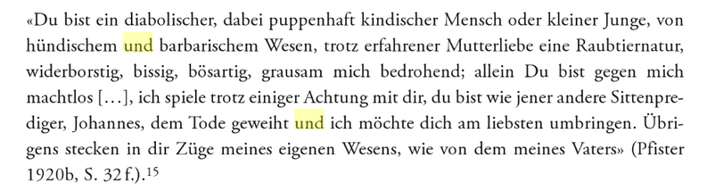
Interpretation eines Bildes:
Der Künstler nimmt seinen Vater angeblich wie folgt wahr:
Deutung wird ohne empathische Nachfrage aufgedrängt, kein Bezug zu einem wirklich seelsorglichen Aspekt.

Slide 10

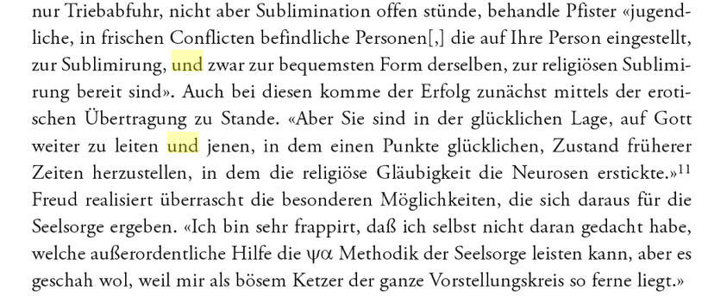
Äussere Wertschätzung der Seelsorge

Slide 11

Tiefenpsychologische Begriffe, die wertvoll sind
Übertragung (als Dynamik der Beziehung)
Gegenübertragung (was löst der Klient bei mir aus?)
Abwehrmechanismen (Schutzmechanismen, funktional/dysfunktional)
Psychodynamik ( was steht hinter der Angst? Wie entwickelt sie sich?)
Im heutigen Therapieverständnis müssen diese Begriffe aber aus der psychoanalytischen Welt von aufgedrängten Deutungen und veralteten Trieb-Konstruktionen herausgelöst werden und im empathischen Gespräch mit dem Klienten neu interpretiert werden

Slide 12
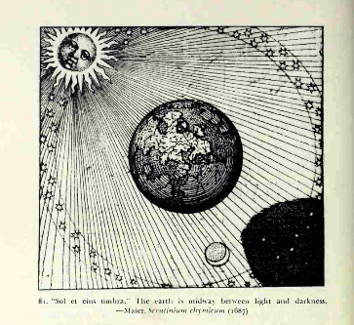
Die «ekklesiogene Neurose» – ein analytischer Begriff
Begründet durch den Berliner Gynäkologen Schätzing (1955)
Psychotherapeutisch vertieft durch Klaus Thomas, Berlin
Definition: Sexuelle Probleme, insbesondere Homosexualität, Frigidität und Potenzstörungen sind auf eine "dogmatistische" und leibfeindliche christliche Erziehung zurückzuführen.
Beispiel:
  "Ein Pfarrer, Anfang der vierziger Jahre, wurde durch die «Sittlichkeitsbriefe» des Pfarrer Mehlhase völlig verängstigt. Als offenbares Ergebnis dieser Angst vor der Geschlechtlichkeit ist er zunächst impotent." Seine Frau ist deshalb nach mehreren Jahren Ehe immer noch Jungfrau. "Auch die Dienstfähigkeit ist erheblich beeinträchtigt. Die «Angst vor dem Verkehr» hat in einer häufigen und naheliegenden Parallele ... zu einer agoraphoben Platzangst geführt. Er hat solche Angst vor dem Verkehr, daß er kein öffentliches Verkehrsmittel mehr benutzen kann. Auch die Versetzung von der Stadt auf das Land hat die Zustände nur vorübergehend mildern können. Er ist fast völlig an das Haus gefesselt. Auch seine Ehefrau leidet an einer schweren ekklesiogenen Neurose."

Slide 13

Eigenwillige / fehlerhafte Argumentation
Die Beweiskette für die "Ekklesiogenität" wird von Thomas wie folgt geführt:
  a) Beruf Pfarrer
  b) Lesen von "Sittlichkeitsbriefen" mit sexualtabuisierendem Inhalt
  c) daraus folgt Impotenz
  d) daraus folgt Platzangst und Angst vor Verkehrsmitteln
  e) weil seine Frau ein Spannungsfeld zwischen Glaube, Wünschen und Realität im Bereich der Sexualität leidet, ist auch sie «ekklesiogen» erkrankt.
Auffallend sind die vielen Kausalzusammenhänge, wie sie besonders gerne in der analytischen Tiefenpsychologie hergestellt werden. Insbesondere wäre zu fragen, wie die Probleme der Ehefrau benannt würden, wenn sie mit einem Lehrer mit einer Angstneurose verheiratet gewesen wäre.

Slide 14
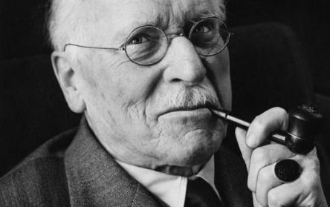
C.G. Jung: Analytische Psychologie
Klare Abgrenzung von Sigmund Freud, erheblicher Streit, 1913 Bruch wegen unterschiedlicher Auffassung der Libido
Jung stellt erkenntnistheoretisch die Psyche vor die objektive wissenschaftliche Erkenntnis.
Begriff der Komplexe: Themen, die die Menschen beschäftigen mit typischen Konstellationen für Männer und Frauen
Libido wird nicht nur sexuell gedeutet, sondern als allgemein psychische Energie des Menschen
Erweiterung des Unbewussten durch das kollektive Unterbewusste
Symbole als wesentliches Element seelischen Ausdrucks in Träumen, aber auch in der Kunst
Archetypen: grundlegende Bilder, die in antiken Sagen, mystischen Geschichten und religiösen Texten immer wieder vorkommen.

Slide 15

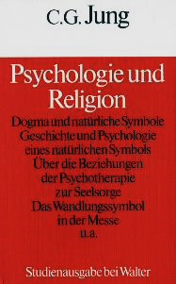
C.G. Jung: Psychologie und Religion
Jung spricht nicht von Gott, sondern von dem 'Gottesbild in der menschlichen Seele', da nach seiner Auffassung allein dieses einer objektiven wissenschaftlichen Aussage zugänglich ist.
Nicht systematisch oder dogmatisch, eher assoziativ und bildhaft.
Die Seele bringt spontan Bilder religiösen Inhalts hervor (z.B. in Träumen), sie ist 'von Natur aus religiös‘.
Kollektives Unbewußtes, aus dem alle Kulturen ihre Bilder, Symbole und Mythen schöpfen.
„Selbst“-werdung / Individuation: Der Mensch hat seiner Berufung zu entsprechen, die er von innen her erfährt. Darunter kann man nach Jung durchaus auch die Hinordnung auf ein objektiv transzendentes Du und echte Nachfolge Christi verstehen.

Slide 16

Jung’sche Begriffe, die wertvoll sind
Komplex: ein Thema, das in verdichteter und isolierter Form das Erleben eines Menschen beherrscht.
Schatten: ein uneingestandener, dunkler, inakzeptabler Anteil, der zum Leben eines Menschen gehört
Anima und Animus: eine Spannung zwischen unterschiedlichen Persönlichkeitsanteilen jenseits von Rollenfixierungen
Archetypen: manche biblische Geschichten repräsentieren grundlegende menschliche Konflikte jenseits ihrer historischen Bedeutung
Im seelsorglichen Kontext können diese Begriffe im empathischen Gespräch mit dem Klienten neu interpretiert werden
Notes:
www.jungcurrents.com
C.G. Jung: “'Fishes and snakes are favourite symbols for describing psychic happenings or experiences that suddenly dart out of the unconscious.”

Slide 17
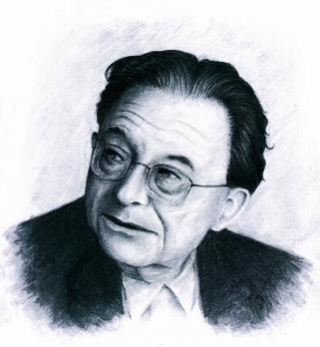
Erich Fromm: Psychoanalyse und Religion
«Die Tatsache, dass eine beträchtliche Zahl von Seelsorgern sich mit der Psychoanalyse beschäftigt, ist ein Anzeichen dafür, wie weit dieser Glaube an eine Verbindung von Psychoanalyse und Religion schon in das Gebiet der seelsorgerlichen Praxis eingedrungen ist.
Ich möchte zeigen, wie falsch es ist, wenn behauptet wird, wir müssten auf die Beschäftigung mit der Seele verzichten, wenn wir nicht die Lehrsätze der Religion akzeptierten.»
«…dass es nicht darum geht, ob der Mensch zur Religion zurückkehrt und an Gott glaubt, sondern ob er die Liebe lebt und die Wahrheit denkt. Tut er das., dann ist es von zweitrangiger Bedeutung, welchem Symbolsystem er anhängt.»
Erich Fromm (1950/1984). Psychoanalyse und Religion. DTV, S. 15
KLASSIKER:
Die Kunst des Liebens
Haben oder Sein
Notes:
«Die Tatsache, daß eine beträchtliche Zahl von Seelsorgern sich mit der Psychoanalyse beschäftigt, ist ein Anzeichen dafür, wie weit dieser Glaube an eine Verbindung von Psychoanalyse und Religion schon in das Gebiet der seelsorgerlichen Praxis eingedrungen ist. Wenn ich es unternehme, in dieser Schrift das Problem von Psychoanalyse und Religion aufs neue zu erörtern, dann darum, weil ich zeigen möchte, daß es trügerisch ist, ein Entweder- Oder des unversöhnlichen Gegensatzes einerseits oder der Gleichheit der Interessen andererseits aufzustellen. Vielmehr kann eine gründliche und unvoreingenommene Untersuchung zeigen, daß die Beziehung zwischen Religion und Psychoanalyse zu vielgestaltig ist, um mit der einen oder andern dieser beiden einfachen und bequemen Einstellungen gleichgesetzt werden zu können. Ich möchte zeigen, wie falsch es ist, wenn behauptet wird, wir müßten auf die Beschäftigung mit der Seele verzichten, wenn wir nicht die Lehrsätze der Religion akzeptierten.»
«…daß es nicht darum geht, ob der Mensch zur Religion zurückkehrt und an Gott glaubt, sondern ob er die Liebe lebt und die Wahrheit denkt. Tut er das., dann ist es von zweitrangiger Bedeutung, welchem Symbolsystem er anhängt.»
Erich Fromm (1950/1984). Psychoanalyse und Religion. DTV, S. 15

Slide 18
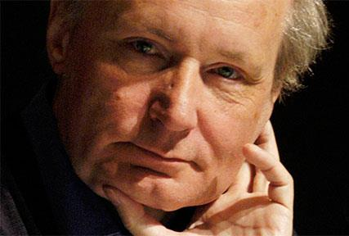
Eugen Drewermann: Tiefenpsychologie und Exegese
Katholischer Priester und Autor
Scharfe Kritik an der historisch-kritischen Methode.
Drewermann geht davon aus, dass die tiefenpsychologische Auslegung eines archetypischen Textes grundsätzlich auf verschiedene Textarten anwendbar ist,
Mythos, Legende, Novelle, Erscheinungs- und Berufungsgeschichte, Prophetie sowie Apokalypse.
Jede dieser Erzählformen projiziert ein bestimmter Teil des Unbewussten auf ein sprachliches Bild.
Das Ziel der tiefenpsychologischen Exegese ist es, die unbewusste seelische Struktur im religiösen Verhalten des Menschen zu erkennen, diese bewusst zu machen und dem Individuum zu einer spirituellen Selbsterkenntnis zu verhelfen.

Slide 19

Drewermann
Besonders das Wirken und die Gleichnisse Jesu stellen dabei eine Verbindung zwischen den historischen Texten und dem individuellen Jetzt dar. Die Sprache der biblischen Schriften wird als Ausdruck der Psyche von Individuen verstanden und gedeutet, die Ursache und Wirkung auf dem individuellen Lebensweg in einen Zusammenhang zu Heil und Unheil bringen will.

Slide 20
Beispiel: Deutung der Weihnachtsgeschichte
„Immer wenn Menschen von ihrer Erlösung träumen, legt sich ihnen im Unbewussten gegen den Protest ihres ICHs das Bild des jungfräulich geborenen göttlichen Kindes nahe. Das Symbol des Kindes ist als Bild des Lebens innerlich dann notwendig, wenn das, wovon man erlöst werden muss, gerade in einem zwanghaften Gross-Seinwollen besteht; wenn man mit der ständigen Forderung, nur ganz erwachsen, ganz fertig, ganz ausgereift, ganz vollkommen sein zu müssen, schlechthin nicht mehr leben kann, ..“ „Immer tritt dieses Kind auf wunderbare Weise in die Welt, - 'jungfräulich' .. Denn darauf kommt es gerade an: es geht um etwas, das wir nicht erzeugen können ..“
Dem heilenden Kind steht der Mann, „Josef gegenüber .. die Sphäre von 'Vernunft' und 'Verstand' ..“. „Eigentlich wäre gerade zu schützen und zu unterstützen, was da in der 'Frau', im Gemüthaften, Dunkeln, Ursprünglichen, im Inneren des Unbewussten heranreift. Aber im Gegenteil! Wenn das Erlöserkind zur Welt kommt, sagt das Neue Testament (mit Berufung auf Jesaja), wird unser Bewusstsein immer wie Josef handeln, der aus Angst vor Schande seine Verlobte mit samt ihrem Kind in aller Heimlichkeit entlassen möchte (Mt 1,18-24)6“ Die Gestalt der Frau verkörpert all das, „was uns leben lässt und uns den Zauber von Anfang, Hoffnung und Lebenserneuerung verleiht; .. die Mutter des .. Göttlichen in uns. Und doch erscheint sie zugleich, in äusserstem Widerspruch dazu, als verachtenswerte Hure; den in ihr gewinnt ja gerade das Gestalt und Leben, was wir bis dahin nie haben sein und leben wollen.“(S.507-508).
  Eugen Drewermann, Tiefenpsychologie und Exegese, Band I, (S. 502 – 529)

Slide 21
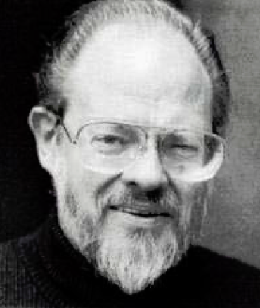
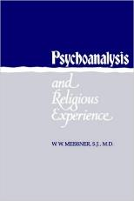
W.W. Meissner: Psychoanalysis and Religious Experience
A rapprochement between psychoanalysis and religious thinking. Utilizing the resources of modern psychoanalytic insight, he examines Freud's views on religion,
explores the dialectical relationship between psychoanalysis and religion, and applies more contemporary concepts in psychoanalysis to the understanding of religious experience.
Dr. Meissner has done us a service in this scholarly work by demonstrating how two perspectives of the human condition have over the course of the last several decades come to similar conclusions.
Otto F. Thaler, Journal of the American Academy of Religion
Notes:
In this provocative book, W. W. Meissner, a Jesuit and psychoanalyst, attempts to bring about a rapprochement between psychoanalysis and religious thinking. Utilizing the resources of modern psychoanalytic insight, he examines Freud's views on religion, explores the dialectical relationship between psychoanalysis and religion, and applies more contemporary concepts in psychoanalysis to the understanding of religious experience. Dr. Meissner has written a book which is consistently interesting, often challenging, and impressive for its wide range of scholarship in two fields not often combined in the same work...Dr. Meissner has done us a service in this scholarly work by demonstrating how two perspectives of the human condition have over the course of the last several decades come to similar conclusions.
Otto F. Thaler, M.D., Journal of the American Academy of Religion

Slide 22


Moshe H. Spero: Religiöse Übertragung
Der jüdische Psychoanalytiker und Religionspsychologe entstammt der chassidischen Tradition und beschreibt sehr pragmatisch und anhand viele Fallbeispiele die psychischen Konflikte orthodox jüdisch geprägter Patienten.
Intensive Beschäftigung mit Übertragung und Gegenübertragung in der therapeutischen Beziehung mit religiösen Patienten.

Slide 23
Fazit
Die Psychoanalyse Sigmund Freuds hat die Tür zu einer Interpretation psychischer Vorgänge aufgestossen, die es in dieser Form zuvor nicht gab.
Seine Psychoanalyse ist aber doktrinär und in einem Masse deutend und bevormundend, dass sie das Wesen des Menschen oft nicht ausreichend erfasst.
Die massive Ablehnung von Religion und Spiritualität ist unwissenschaftlich und wird der Bedeutung für eine konstruktive Problembewältigung nicht gerecht.
Die Tiefenpsychologie ist eine Weiterentwicklung mit einer offeneren Haltung gegenüber den Formen von Psychodynamik (mehr als nur sexuelle Konflikte) und therapeutischem Setting (Abstinenz, Couch, Häufigkeit).
Die Tiefenpsychologie stellt heute nur noch eine von verschiedenen therapeutischen Zugangsweisen dar. Die Wirksamkeit ist im Vergleich zu anderen Ansätzen nicht gut dokumentiert.

Slide 24
Literatur
Freud S.: Die Zukunft einer Illusion / Der Mann Moses und die monotheistische Religion.
C. G. Jung (1937): Psychologie und Religion
Erich Fromm: Psychoanalyse und Religion
Will H (2014). Vom Niedergang der Weltanschauungen. Freuds Atheismus im Kontext betrachtet. Psyche – Zeitschrift für Psychoanalyse 68:1-30.
Meissner W.W.: Psychoanalysis and Religious Experience
Drewermann E.: Tiefenpsychologie und Exegese, Band 1 +2
Spero M.H.: Psychotherapy of the religious patient.
Kolbe C.: Heilung oder Hindernis? Religion bei Freud, Adler, Fromm, Jung und Frankl. Stuttgart: Kreuz.
Joachim Scharfenberg (1971): Sigmund Freud und seine Religionskritik als Herausforderung für den christlichen Glauben. Göttingen: V&R

Slide 25
www.seminare-ps.net
Hier finden Sie viele Powerpoints zu aktuellen Themen aus Psychotherapie und Seelsorge

Slide 26


